Slide 1
_{第三单元 走进Python的世界}
中物理
_{我的第一个Python程序}

Slide 2
1
课堂导入
回顾与复习
上一节课我们学习了：
一、进入python编程环境（IDLE交互式编程环境）
步骤：编写一行代码，直接敲击回车键即可执行代码。
二、编写我的第一个python程序（代码编程环境）
步骤：
1. 新建空白代码文件，
2. 编写完所有代码，
3. 按“Ctrl+S”保存代码文件，
4. 按F5键运行代码文件。
三、使用print()函数时，要注意所使用的标点符号都要在英文半角状态下输入。

Slide 3
本单元目录
1
第1节 我的第一个python程序
2
第2节 在python中用turtle模块画图

Slide 4
学习目标
1. 掌握input()函数的基本语法。
2. 理解变量及其使用方法。
3. 了解字符与整数两种基本数据类型。

Slide 5
2
课堂活动
这一节课我们要来学习input()函数的使用、变量的使用、以及实现简单的人机对话程序。
我们先来学习：input()函数

Slide 6
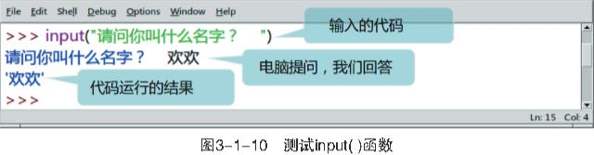
input()函数
要让电脑向我们提问，可以使用input()函数。input()函数的作用如图3-1-10所示。
欢欢：电脑还能向我提问，真有意思。但电脑能记住我的回答吗？
老师：要让电脑记住我们的回答，需要使用“变量”。

Slide 7
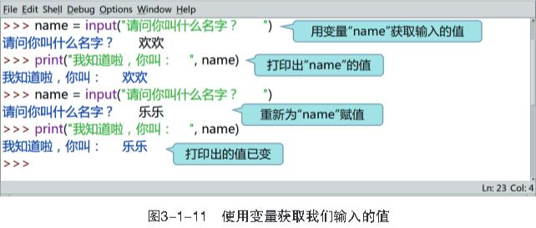
使用变量
电脑问我们叫什么名字，不同的人会有不同的回答。回答的内容可以用等号“=”赋值给一个变量。使用变量的范例代码如图3-1-11所示。

Slide 8
2
课堂活动
欢欢：我明白啦，变量保存了我们输入的值，并且变量的值是可以修改的。
老师：对。不过要注意，python编程语言对变量名有严格的规定：
1. 变量名第一个字符可以是字母或下划线“_”；
2. 变量名第一个字符不能是数字；
3. 变量名中不能有“\/&%*$?<}^”等特殊字符与标点；
4. 变量名区分大小写，同一个字母的大写和小写，被视为不同的变量名。
5. 变量名中不能有空格。
此外，python编程语言3.3以后的版本中，变量名可使用中文（之前版本也能使用中文做变量名，但代码文件的编码方式必须是UTF-8）。

Slide 9
练习
请为下列正确的变量名打上“√”，错误的打上“×”。
My_name（ ） my_name（ ） my name（ ）
Myname （ ） myname!（ ） my2name（ ）
_myname（ ） my%name（ ） my+name（ ）
√
√
×
√
×
√
√
×
×

Slide 10
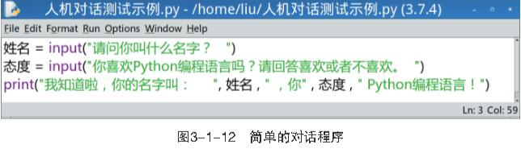
实现简单的人机对话程序
启动“代码编程环境”，新建并保存代码文件为“人机对话测试示例.py”，输入如图3-1-12所示的代码，我们可以先在自己头脑中预想一下，这三行代码运行的结果是什么？

Slide 11
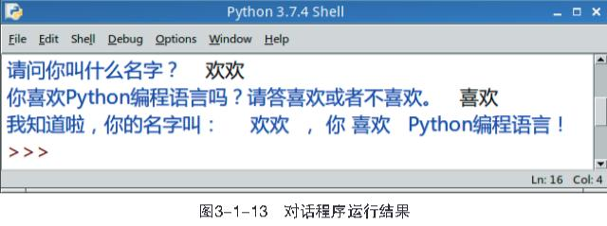
实现简单的人机对话程序
运行本程序，结果如图3-1-13所示。

Slide 12
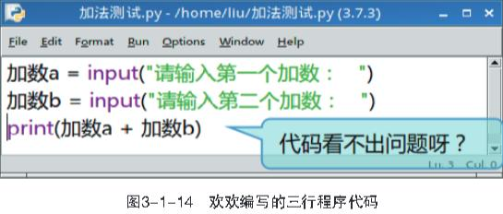
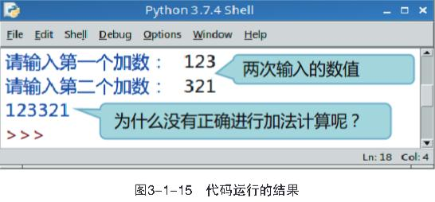
2
课堂活动
欢欢：老师，我想用input()函数取得我输入的数字，然后使用print()函数来计算，我编写的代码如图3-1-14所示，为什么运行的结果是图3-1-15这样的呢？

Slide 13
2
课堂活动
老师：欢欢，你发现的这个问题，包含了python编程语言中的三个知识点：
1. python编程语言中的加号“+”，不仅可以进行数学计算，还可以将两个字符串合并为一串；
2. 用input()函数获取到的内容，python语言默认将其视为字符而不是数字；
3. 我们可以使用int()函数，将字符转化为整数。

Slide 14
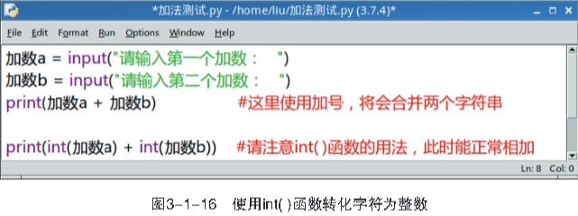
2
课堂活动
修改图3-1-14中的代码，如图3-1-16所示。

Slide 15
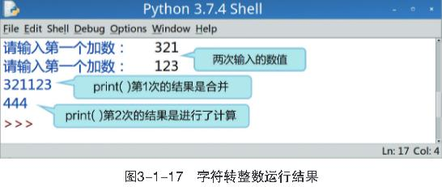
2
课堂活动
运行本程序，结果如图3-1-17所示。

Slide 16
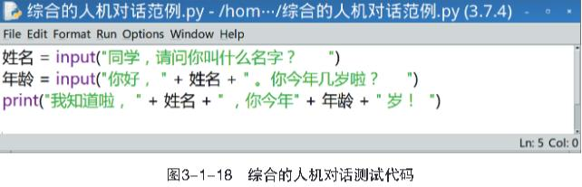
2
课堂活动
欢欢：老师，我明白啦！int()函数是告诉python，将获取到的内容变为整数。
老师：还记得你在三星堆博物馆门口与机器人的对话吗？现在我们就来实现这个对话程序吧。请看图3-1-18。

Slide 17
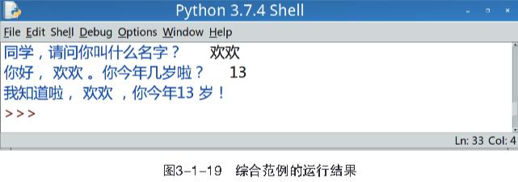
2
课堂活动
运行本程序，结果如图3-1-19所示。
欢欢：我可以编写出三星堆门口迎宾机器人使用的“人机交互”小程序啦！谢谢老师！

Slide 18
练习
1.使用input()函数与print()函数，编写一些有趣的与电脑对话的程序。
2.使用int()函数与input()函数，编写几个涉及加、减、乘、除运算的程序。

Slide 19
3
课堂小结
我的第一个python程序
一、学用input()函数
作用：电脑提问，我们回答。
二、使用变量
用等号“=”赋值给一个变量，打印出变量的值。理解变量及其使用方法。
python编程语言对变量名的规定。
三、实现简单的人机对话程序
1. “人机对话”程序代码的编写与运行。
2. 用加号“+”计算的知识，使用int()函数将字符串转化为整数，注意区分字符与数字这两种基本数据类型。
3. 总结input()函数、print()函数、int()函数的作用。

Slide 20
4
布置作业
完成本课练习，遇到问题认真看书解决，解决不了再问同学或老师，也可以上网搜索。

